Slide 1
巨磁阻效应及应用
GMR 磁阻特性 · 齿轮角位移 · 磁记录与读出 · 两项拓展
① 磁阻特性
② 角位移
③ 磁记录
④ 拓展（三选二）
ΔR/R₀ = 13.93 %
T = 24° → 15 齿
8 位全对
测电流 + 开关
姓名： 学号： 同组人：
实验日期：2026 年 月 日 指导教师：
汇报时长 2 分钟 · 共 7 页 · 成员互评
Notes:
【数据】 完成 4 项测量：磁阻特性（±100 mA 四段扫描 43 点）、角位移（0~48° 共 17 点）、磁记录（8 区域）、拓展两项（测电流 ±300 mA 两行 7 点、开关四段 4 个阈值）。
【现象】 全部数值取自实验记录表已填写的单元格；表中 B、U、R 三列空白，未作推算。
【结论】 四项任务均取得可用数据，下面逐项报告。

Slide 2
原理：自旋相关散射 → 电阻随磁化取向改变
2 / 7
一句话结论 GMR 把“磁化相对取向”转成“电阻变化”，因此既能测弱磁场，也能测位置与电流。
机理
应用方式与本次任务对应
· 1988 年 Baibich 在 Fe/Cr 多层膜中发现
· 铁磁层中 3d 电子被自旋极化
· 自旋 ∥ 磁化 → 散射弱、自由程长（低阻通道）
· 自旋 ⊥ 磁化 → 散射强（高阻通道）
· 磁化平行＝低阻，反平行＝高阻；外场驱动转向
· 对比：AMR 仅 2~5 %，GMR 达百分之几十
梯度（差分）模式
两元件电阻反向变化，抑制均匀杂散场 → 任务② 齿轮角位移
开关模式
内置迟滞，输出仅高/低电平，抗抖动 → 拓展② 磁电转换特性
磁记录与读出
读头感应磁卡局部杂散场 → 电平 → 任务③ 8 位写入读出
模拟线性输出
ΔR/R₀ = [R(B) − R(0)] / R(0) × 100 %
偏置磁场决定灵敏度与线性度 → 拓展① 测量电流
Notes:
【数据】 理论预期：磁化由反平行转为平行时电阻下降，ΔR/R₀ 可达百分之几十；坡莫合金 AMR 仅 2~5 %。
【现象】 由此应能观测到三件事：① 电阻随磁场单调上升后趋于饱和；② 梯度结构在齿轮上输出周期信号；③ 开关结构输出带回差的方波。
【结论】 本次三件事全部被数据证实（见后四页），且实测 ΔR/R₀ = 13.93 % 落在 GMR 量级、明显高于 AMR。

Slide 3

任务① GMR 磁阻特性：13.93 % 饱和，31 mA 半饱和
3 / 7
一句话结论 曲线低场陡峭、70 mA 后斜率降约 35 倍进入饱和，灵敏区集中在低场陡峭段。
ΔR/R₀ = 13.93 %
最大相对磁阻变化率（+100 mA）
I½ ≈ 31.4 mA
半饱和励磁电流
1.44 % FS
下降/上升段最大偏差（@50 mA）
数据处理：
表中 B、U、R 三列未填，仅 E 列有值；该读数随 |I| 单调增大，与 R 同向，故按 ΔX/X₀ 归一化求 ΔR/R₀，横标用 I 而非 mT。
Notes:
【数据】 零磁场读数 X₀ = 1.594（下降段）/ 1.596（上升段）；+100 mA 处 1.816，−100 mA 处 1.813。0→30 mA 平均变化率 3.50×10⁻³/mA，70→100 mA 仅 1.0×10⁻⁴/mA。同 |I| 处下降段与上升段最大偏差 0.023（在 50 mA）。
【现象】 ① 响应量随 |I| 单调增大，低场陡、高场平；② 高场斜率比低场小约 35 倍；③ 磁滞偏差集中在曲线最陡的中场区（30~60 mA），在低场与饱和区都明显变小；④ 正负两侧最大值仅差 0.003。
【结论】 ΔR/R₀ = 13.93 %，半饱和 I½ = 31.4 mA，|I| > 70 mA 进入饱和。偏差的分布特征说明它主要来自励磁电流—磁场标定的路径不重复被陡峭的 dX/dI 放大，而不是 GMR 材料本身的大磁滞；左右磁路对称性良好（0.13 %）。

Slide 4

任务② 齿轮角位移：周期 24° ⇒ 15 齿
4 / 7
一句话结论 周期由四个极值位置定出，不依赖拟合；剔掉 2 个坏点后 R² = 0.977。
T = 24° → N = 15
极值 6/18/30/42°，间隔恒 12°
15.22 mV/°
过零灵敏度，线性区 ±2.58°
0.40°
实际角分辨率（受残差限制）
两个坏点：
θ = 27°、45° 实测均≈0，模型预测 +39.1 / −43.1 mV；实测值恰落在模型过零差 3° 处 → 判为齿数计数错位，而非传感器异常。
Notes:
【数据】 θ = 0~48°、步长 3°、共 17 点。四个极值：6°→57.3、18°→−56.5、30°→57.2、42°→−55.4 mV。固定 T = 24° 作基波最小二乘：17 点 R² = 0.858、最大残差 36.6 mV；剔除 2 点后 A = 58.12 mV、R² = 0.977、残差 rms 6.10 mV。
【现象】 ① 相邻极值间隔恒为 12°，两次正峰与两次负峰重复性很好；② θ = 27° 读到 0、θ = 45° 读到 −1.1 mV，模型预测 +39.1 与 −43.1 mV，偏离约 0.7 倍幅值，而其余各点均不超过 11.5 mV。
【结论】 周期 T = 24°（由极值位置直接定出，不依赖拟合），齿数 N = 360/24 = 15；峰峰值 113.8 mV；过零灵敏度 15.22 mV/°，线性区 ±2.58°，实际角分辨率 0.40°。两个坏点的实测值都落在模型过零位置差约 3°（恰一个采样步长）处，故判为转齿时计数错位，不是传感器异常。

Slide 5
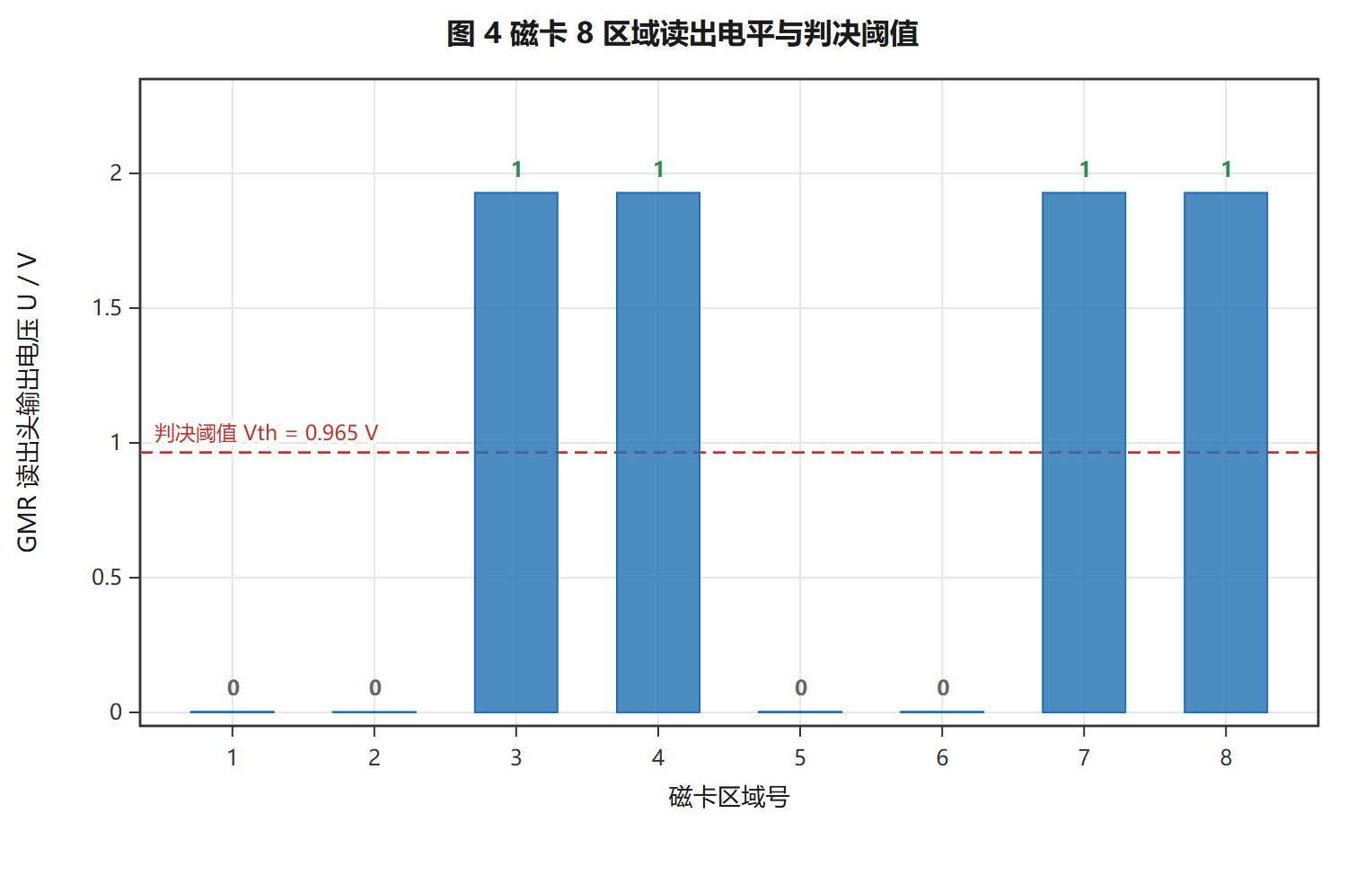
任务③ 磁记录与读出：8 位全对
5 / 7
一句话结论 写入 00110011（= 0x33 = 51），译码结果与写入逐位一致，误码 0/8。
V_th = 0.965 V
判决阈值（高低组中点）
±0.96 V
两侧噪声容限，各约 50 % 电平差
1.925 V
高 1.928 V / 低 0.003 V 电平差
数据边界：
高电平 1.928 V 已接近输出级上限，可能饱和钳位；0/8 误码按三法则只能给 p₉₅ ≈ 37.5 % 上限，样本太少。
Notes:
【数据】 写入 00110011；读出 0.003 / 0.002 / 1.928 / 1.928 / 0.003 / 0.003 / 1.928 / 1.928 V。低电平组最大 0.003 V，高电平组最小 1.928 V，电平差 1.925 V；取中点 0.965 V 作判决。
【现象】 两组电平之间没有任何重叠，两侧噪声容限各约 0.96 V，即电平差的一半；输出是干净的高/低二值量而非模拟量。
【结论】 译码结果 00110011（= 0x33 = 51）与写入逐位一致，误码 0/8，GMR 读出头可正确还原磁卡信息。同时观察到高电平 1.928 V 已接近输出级上限，"高电平一致"部分反映的是钳位而非磁阻线性响应；且 0/8 按三法则只能给出误码率 95 % 上限约 37.5 %，故"无误码"仅在该置信水平内成立。

Slide 6
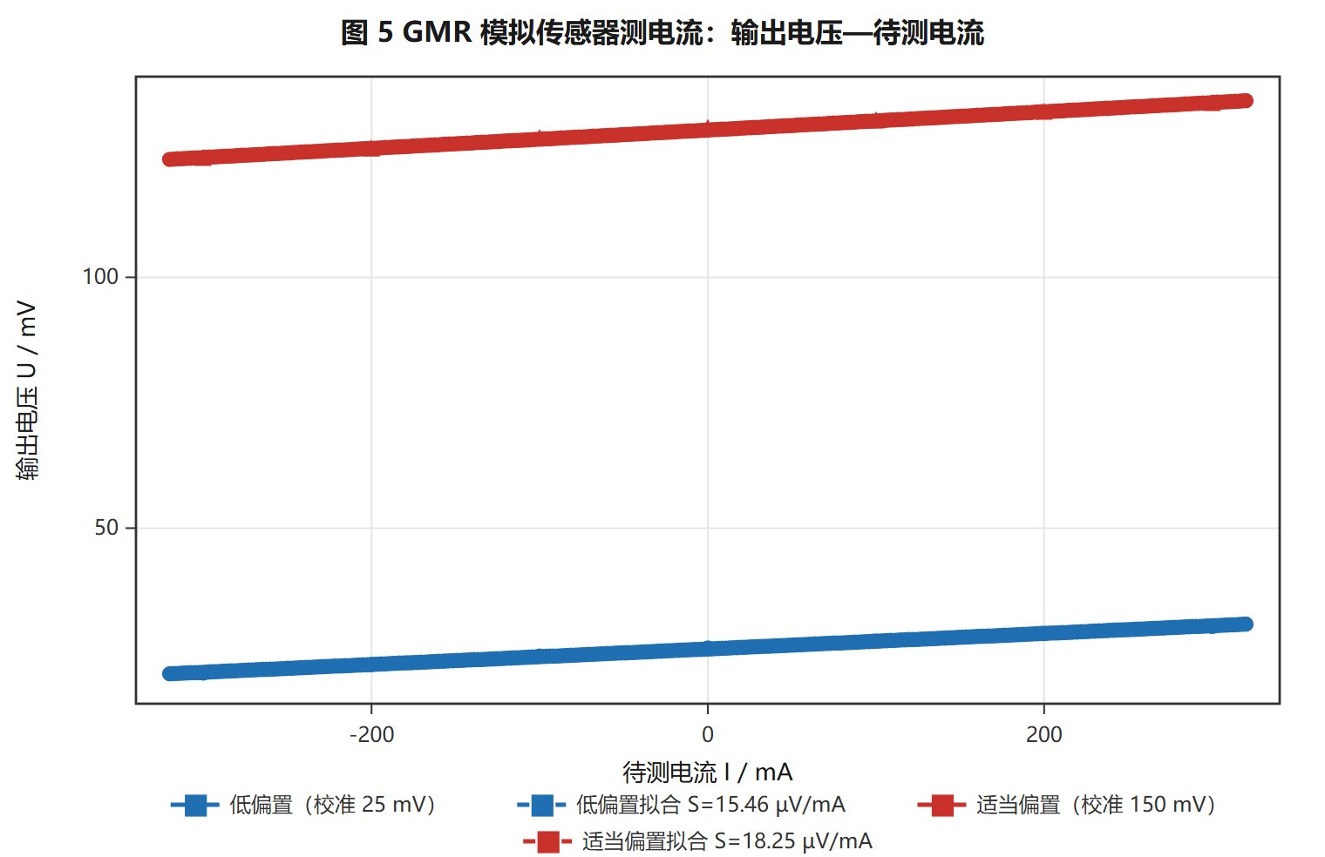
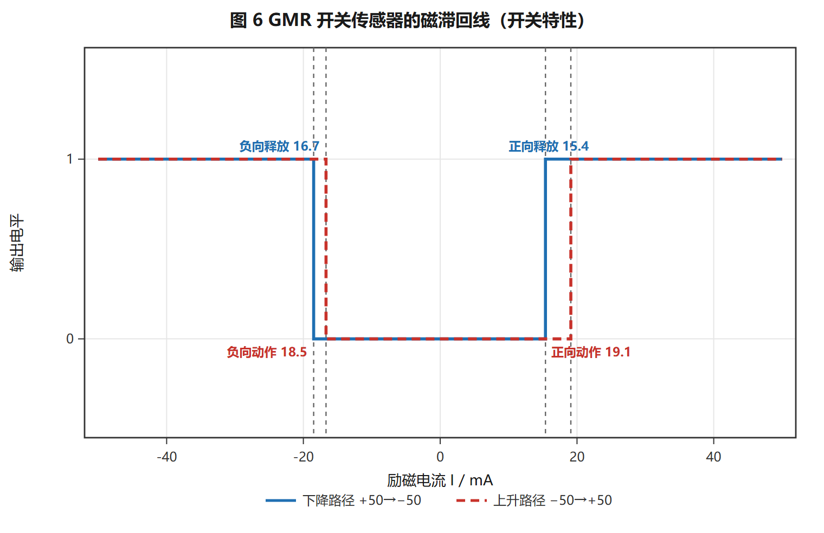
拓展（三选二）：测电流 · 开关特性
6 / 7
一句话结论 偏置磁场用 18 % 的灵敏度换取约 1 个百分点的线性度；开关回差 2.75 mA 提供抗抖动死区。
拓展① 模拟传感器测电流
S：15.46 → 18.25 µV/mA（+18.0 %）
非线性度：2.00 → 3.12 % FS，R² > 0.997
注：适当偏置校准未到位，实测零点 129.36 mV（目标 150）
拓展② 开关传感器磁电转换
动作 ±18.8 mA，释放 ±16.05 mA
回差：正 3.70 / 负 1.80 / 平均 2.75 mA
注：逐格步长 10 mA → 阈值不确定度 ±5 mA，两侧回差之差（1.90 mA）不作物理结论
Notes:
【数据】 测电流：±300 mA 两行各 7 点。低偏置拟合 U = 25.914 + 0.015464·I，R² = 0.99839；适当偏置 U = 129.357 + 0.018250·I，R² = 0.99765。开关：四个阈值 15.4 / 18.5 / 16.7 / 19.1 mA。
【现象】 ① 灵敏度由 15.46 升到 18.25 µV/mA，最大残差由 0.186 升到 0.343 mV，非线性度由 2.00 % 升到 3.12 % FS；两组残差符号都是"负—正—负"的系统性弯曲，不是随机散布。② 开关动作点两侧（19.1 与 18.5 mA）接近，释放点两侧（15.4 与 16.7 mA）差得多；逐格记录区仅有的两个电平格（+10 mA→低、−20 mA→高）与四个阈值自洽。
【结论】 偏置磁场使灵敏度提高 18.0 %，代价是非线性度增加约 1.1 个百分点——两者是工作点移动的一体两面；残差的系统形状说明它来自 GMR 磁阻曲线本身的非线性，可用分段拟合或查表校正消除。开关构成带回差的施密特特性，平均回差 2.75 mA；但逐格步长 10 mA 决定阈值不确定度约 ±5 mA，大于两侧回差之差 1.90 mA，因此本次数据不支持"回差存在物理不对称"这一结论。

Slide 7
误差主线与结论
7 / 7
一句话结论 定性结论与参量测定都成立；涉及绝对磁场与回差细微不对称的量，本次数据不支持下定量结论。
三条误差主线
四条结论
1 磁场标定缺失（最主要）
B、U、R 三列未填 → 只能以 I 为磁标度，ΔR/R₀ 是归一化相对量，无绝对电阻。
2 扫描路径依赖
同 |I| 处最大偏差 1.44 % FS，且集中在 dX/dI 最大的中场区 → 标定不重复被陡峭响应放大，故要求恒流源单向调节、不得回调。
3 离散采样的分辨上限
角位移 3° 一格 → 3° 错位即 45 mV；开关 10 mA 一格 → 阈值 ±5 mA。
① GMR 磁阻曲线呈饱和形，ΔR/R₀ = 13.93 %，I½ = 31.4 mA；工作点应取低场陡峭区。
② 梯度模式输出周期信号，可直接反推机械参数：T = 24° ⇒ 15 齿，15.22 mV/°。
③ 开关与线性是两种取舍：要“有无”用开关（带回差），要“多少”用线性（需比较器与校正）。
④ 偏置决定灵敏度：+18 % 灵敏度换 −1 个百分点线性度；全桥差分可同时改善两者。
本次数据的边界：缺 B—I 标定曲线，故 13.93 % 是归一化相对量而非绝对电阻；开关阈值受 10 mA 步长限制，不确定度 ±5 mA 大于两侧回差之差 1.90 mA。
Notes:
【数据】 零点一致性：I = 0 处下降段 1.594、上升段 1.596，差 0.002（0.13 %）。扫描回线最大偏差 1.44 % FS。B、U、R 三列未填，仪器 B—I 标定曲线未记录。
【现象】 电流归零后读数未回到同一值，说明磁路存在剩磁，"零磁场"并非真正的 B = 0；磁滞偏差与不对称量都在 1~1.5 % 量级，远大于电表量化误差（约 0.03 %）。
【结论】 四条结论：① 磁阻曲线呈饱和形，ΔR/R₀ = 13.93 %、I½ = 31.4 mA，灵敏区在低场陡峭段；② 梯度模式输出周期 24° 的唯一对应 15 齿，灵敏度 15.22 mV/°；③ 开关给"有无"、线性给"多少"，平均回差 2.75 mA 是这一取舍的量化体现；④ 偏置换来 18.0 % 灵敏度、损失约 1.1 个百分点线性度。数据边界：因缺 B—I 标定，13.93 % 是归一化相对量而非绝对电阻；受 10 mA 步长限制，回差的细微不对称不能下定量结论。

